Slide 1






Radiografía del Bienestar y la Salud Mental 2025 Duoc UC
Esta versión del template del reporte está en proceso al 10-sept
Láminas que no se programan, se han dejado pero se señala ello.
Gráficos aún en desarrollo, se dejaron en blanco

Slide 2





No se programa
Principales hallazgos
El nivel de bienestar es más alto en estudiantes en esquema diurno.
El nivel de bienestar es más alto en estudiantes que inician sus carreras.
Los estudiantes sin indicadores de psicopatología presentan los niveles más bajos de estrés.
Los estudiantes sin indicadores de psicopatología presentan los niveles más altos de bienestar.
Los hombres presentan indicadores
de bienestar mayor que las mujeres.

Slide 3





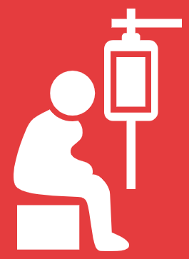

No se programa
Principales desafíos
En promedio, los estudiantes en este grupo tiene 3 dimensiones con alta sospecha de psicopatología
La sintomatología depresiva es la más prevalente en el grupo que requiere manejo clínico.
8 de cada 10 estudiantes
presentan síntomas clínicos en alguna dimensión de psicopatología
Este grupo presenta los niveles más bajos de bienestar y los mayores niveles de estrés percibido
Las mujeres representan una proporción mayor de estudiantes con alta sospecha de psicopatología
Los niveles de estrés , problemas de sueño y afrontamiento pasivo son algunos de los principales predictores de psicopatología.
El apoyo social percibido es el principal factor protector para personas con niveles clínicos de psicopatología.

Slide 4






No se programa
Comparación 2022 - 2025
XXX
XXX
XXX
XXX
XXX
XXX

Slide 5
No se programa
¿Cómo es la experiencia emocional?
wordcloud_global

Slide 6
No se programa
¿Cómo es la experiencia emocional?
Mujeres
Hombres
wordcloud_mujeres
wordcloud_hombres

Slide 7
No se programa
¿Cómo es la experiencia emocional?
2022
2025
wordcloud_2022
wordcloud_global

Slide 8
No se programa
Introducción al estudio

Slide 9
Propósito
No se programa
El propósito de este estudio fue conocer la opinión de alumnas y alumnos pertenecientes a Duoc UC, en dimensiones relativas a su bienestar emocional y salud mental, de modo de diseñar una estrategia articulada para reforzar, ampliar y focalizar los apoyos que Duoc UC entrega a sus estudiantes.
Con el fin de que los resultados del estudio puedan ser utilizados para informar una arquitectura básica de intervención, los hallazgos se presentarán…

Slide 10
Ficha técnica
No se programa
Estudio de carácter censal. Toda la población de estudiantes fue invitada a participar.
Universo total: 98.458 estudiantes.
Estudiantes que ingresaron a la plataforma: 19.632
Estudiantes con respuestas parciales: 12.231
Estudiantes con respuestas completas que se consideraron como casos válidos para análisis: 8.849 (corresponden a un 9% del universo total de estudiantes).
Trabajo de campo: encuestas aplicadas entre 29 de septiembre y el lunes 13 de octubre, modalidad online.
Todas las evaluaciones se realizaron mediante auto-reportes. Se prefirieron instrumentos con propiedades psicométricas conocidas para la población chilena.
La estructura de medición de trastornos mentales fue adaptativa y personalizada.

Slide 11
Batería de evaluación
No se programa
Eje | ¿Qué evalúa?
Eje riesgos de salud mental | DSM-5 (Screening de síntomas) ED-15 (Screening de síntomas asociados a trastornos de conducta alimentaria) PSS4 (Estrés percibido) ED-15 (Trastornos de conducta alimentaria) PHQ9 (Profundización en depresión) GAD7 (Profundización en ansiedad) LPFS-BF 2.0 (Profundización en trastornos en el funcionamiento de la personalidad) CAST (Profundización en consumo de marihuana) CUPIT (Profundización en consumo de marihuana) AUDIT (Profundización en consumo de alcohol) C-SSRS (Profundización en ideación suicida) Otros Estresores / Exigencia carga académica / Estrategias de afrontamiento / Procrastinación
Eje recursos de salud mental | PERMA Apoyo percibido Flow states Estilo de vida saludable (Actividad física, Alimentación, Ingesta de líquidos)
Eje variables contextuales | Personas al cuidado / Situación de empleo / Condiciones para la actividad académica / Necesidad y acceso de tratamiento en salud mental / Lugar, tipo y barreras de acceso a tratamiento / Condición de salud física crónica
Eje iniciativas | APP Vivo / Embajadores de la Salud Mental / Atenciones psicológicas / Bienestar Integral en Movimiento

Slide 12
No se programa
Caracterización de participantes

Slide 13
Caracterización de participantes casos válidos (N=8.849)
gender_pie_chart
student_day_pie_chart
student_type_pie_chart

Slide 14
Caracterización de participantes casos válidos (N=8.849)
sedes_bar_chart
escuelas_bar_chart
* El segmento de estudiantes On line se omitió debido al bajo número de respuestas

Slide 15
Resultados descriptivos
No se programa

Slide 16
No se programa
Resultados Eje Riegos de Salud Mental
Sub eje Estrés y Afrontamiento

Slide 17
Nivel de Estrés Percibido
30%
(2022)
25%
Considerando un 100% de estrés percibido como un nivel de estrés extremo e intolerable, el promedio de estrés percibido para el grupo 2025 fue de un 25%.
* La escuela de Comunicación y las sedes Puerto Montt y San Carlos de Apoquindo no registraron datos para este análisis.

Slide 18

Estresores ¿Cuáles de las siguientes situaciones presentan un problema que te afecte actualmente? Resultados por sexo

Slide 19
Estresores ¿Cuáles de las siguientes situaciones presentan un problema que te afecte actualmente? Resultados por Jornada

Slide 20

Estresores – Exigencia carga académica Entre quienes reportaron como estresor “Carga académica exigente”

Slide 21
Estresores – Exigencia carga académica ¿Cuáles de las siguientes razones explican que la carga académica te resulte exigente? Entre quienes reportaron como estresor “Carga académica exigente” Resultados por tipo de alumno

Slide 22
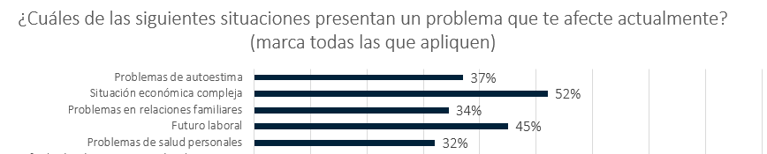
Estresores 2022 - 2025
2022
2025

Slide 23

Condición de salud crónica
¿Tienes actualmente alguna condición médica de larga duración, diagnosticada por un profesional de salud?
¿Te encuentras actualmente en tratamiento médico o bajo control por esta(s) condición(es)?
37
Entre quienes respondieron que SÍ

Slide 24

Estrategias de afrontamiento
Respecto a las situaciones que señalaste que representaban un problema para ti, y selecciona qué has hecho al respecto:
Procrastinación

Slide 25
No se programa
Resultados Eje Riegos de Salud Mental
Sub eje Tamizaje en Salud Mental

Slide 26
Salud mental
25%
50%
25%
Sin sospecha
(Promoción)
Sintomatología subumbral
(Prevención indicada)
Sospecha clínica
(Manejo clínico)
Estudiantes con hábitos saludables que protegen su salud mental e incrementan su bienestar.
Estudiantes que están en riesgo de desarrollar enfermedades mentales, a quienes ofrecer herramientas y/o tratamiento temprano para evitar niveles mayores de malestar.
Estudiantes con trastornos mentales consolidados, a quienes derivar a tratamientos específicos.

Slide 27
Factor carga de enfermedad
30%
(2022)
30%
(2022)
35
78
Sintomatología subumbral
Sospecha clínica

Slide 28
Patologías recurrentes sintomatología subumbral
50%
Sintomatología subumbral
(Prevención indicada)

Slide 29
Episodio Depresión – Sospecha clínica
Los datos presentados por sexo, jornada, tipo de alumno y sede, corresponden al porcentaje de prevalencia para cada categoría. Por ejemplo, el 19% de las mujeres que participaron del estudio presentan síntomas clínicos de depresión.
49%
(2022)
42%
de estudiantes que participaron en el estudio, presentan sintomatología clínica de depresión.

Slide 30
Trastorno de ansiedad generalizada – Sospecha clínica
Los datos presentados por sexo, jornada, tipo de alumno y sede, corresponden al porcentaje de prevalencia para cada categoría. Por ejemplo, el 31% de las mujeres que participaron del estudio presentan síntomas clínicos de ansiedad generalizada.
57%
(2022)
52%
de estudiantes que participaron en el estudio, presentan sintomatología clínica de ansiedad generalizada.

Slide 31
Trastorno de la Personalidad – Sospecha clínica
Los datos presentados por sexo, jornada, tipo de alumno y sede, corresponden al porcentaje de prevalencia para cada categoría. Por ejemplo, el 42% de las mujeres que participaron del estudio presentan síntomas clínicos de trastorno de la personalidad.
9%
(2022)
7%
de estudiantes que participaron en el estudio, presentan sintomatología clínica de trastorno de la personalidad.

Slide 32
Uso problemático de marihuana – Sospecha clínica
Los datos presentados por sexo, jornada, tipo de alumno y sede, corresponden al porcentaje de prevalencia para cada categoría. Por ejemplo, el 2% de las mujeres que participaron del estudio presentan síntomas clínicos de consumo problemático de marihuana.
29%
(2022)
18%
de estudiantes que participaron en el estudio, presentan sintomatología clínica de uso problemático de marihuana.

Slide 33
Uso problemático de marihuana – Sospecha clínica
20%
(2022)
18%
de estudiantes que participaron en el estudio, presentan sintomatología clínica de uso problemático de marihuana.

Slide 34
Uso problemático de alcohol – Sospecha clínica
Los datos presentados por sexo, jornada, tipo de alumno y sede, corresponden al porcentaje de prevalencia para cada categoría. Por ejemplo, el 39% de las mujeres que participaron del estudio presentan síntomas clínicos de consumo problemático de alcohol.
6%
(2022)
5%
de estudiantes que participaron en el estudio, presentan sintomatología clínica de consumo problemático de alcohol.

Slide 35
Ideación Suicida – Sospecha clínica
Los datos presentados por sexo, jornada, tipo de alumno y sede, corresponden al porcentaje de prevalencia para cada categoría. Por ejemplo, el 50% de las mujeres que participaron del estudio presentan sospecha de ideación suicida.
35%
(2022)
32%
de estudiantes que participaron en el estudio, presentan ideación suicida.

Slide 36
Ideación Suicida – Sospecha clínica
35%
(2022)
32%
de estudiantes que participaron en el estudio, presentan ideación suicida.

Slide 37
Ideación Suicida – Sospecha clínica

Slide 38
Otras áreas de riesgo diagnóstico
45%
(2022)
41%
(2022)
72%
(2022)
47%
(2022)
58%
49%
75%
55%
de estudiantes que participaron en el estudio, presentan al menos síntomas sub umbral de control de la rabia.
de estudiantes que participaron en el estudio, presentan síntomas sub umbral de pánico. Se trata de síntomas de miedo intenso que producen malestar pero que no alcanzan un nivel clínico.
de estudiantes que participaron en el estudio, presentan al menos nivel sub umbral de síntomas somáticos.
de estudiantes que participaron en el estudio, presentan al menos síntomas sub umbral de problemas de sueño.

Slide 39
Otras áreas de riesgo diagnóstico
40%
(2022)
8%
(2022)
42%
(2022)
7%
(2022)
35%
5%
32%
6%
de estudiantes que participaron en el estudio, presentan al menos síntomas sub umbral de problemas de memoria.
de estudiantes que participaron en el estudio, presentan síntomas sub umbral de conductas y pensamientos obsesivos. Se trata de síntomas de TOC que producen malestar pero que no alcanzan un nivel clínico.
de estudiantes que participaron en el estudio, presentan al menos síntomas sub umbral de disociación.
de estudiantes que participaron en el estudio, sin consumo problemático de trastorno de la conducta alimentaria. Se trata de problemas de la conducta alimentaria que producen malestar pero que no alcanzan un nivel clínico.

Slide 40
No se programa
Resultados Eje Riegos de Salud Mental
Sub eje Búsqueda de ayuda

Slide 41
Percepción de necesidad y acceso a tratamiento
En los últimos dos meses, ¿has necesitado algún tipo de apoyo o tratamiento en salud mental?
¿Pudiste acceder al tratamiento que necesitabas?
37
Entre quienes respondieron que SÍ

Slide 42
Percepción de necesidad y acceso a tratamiento
¿Dónde accediste al tratamiento?
¿Qué tipo de tratamiento obtuviste?
37

Slide 43

Percepción de barreras de acceso a tratamiento
*Entre aquellos que mencionaron no haber tenido acceso a algún apoyo o tratamiento de salud mental.

Slide 44
No se programa
Resultados Eje Bienestar

Slide 45
Nivel de Bienestar
4,8
(2022)
5,6
Es la mediana del nivel de bienestar para los estudiantes que participaron en el estudio y que no presentaron ningún problema de salud mental (de un máximo de 7 puntos)
* La escuela de Comunicación y las sedes Puerto Montt y San Carlos de Apoquindo no registraron datos para este análisis.

Slide 46

Perma
P = Positive emotion (Emoción positiva)
E = Engagement (Entusiasmo)
R = Relationships (Relaciones)
M = Meaning (Significado)
A = Accomplishment (Logro)

Slide 47
Perma
N = Negative emotion (Emoción negativa)
H = Health (Salud)
L = Loneliness (Soledad)

Slide 48
Apoyo percibido

Slide 49

Flow states – Estados de inmersión
72%
Apreciación positiva total de estados de inmersión

Slide 50
Flow states – Estados de inmersión
* La suma de los porcentajes podría no totalizar 100% por la aproximación de decimales

Slide 51

Actividad física

Slide 52

Alimentación

Slide 53

Ingesta de líquidos

Slide 54
Tabaquismo

Slide 55
No se programa
Insights de resultados descriptivos
El nivel de bienestar es más alto en estudiantes en esquema diurno.
El nivel de bienestar es más alto en estudiantes que inician sus carreras.
Los estudiantes sin indicadores de psicopatología presentan los niveles más bajos de estrés.
Los estudiantes sin indicadores de psicopatología presentan los niveles más altos de bienestar.
Los hombres presentan indicadores
de bienestar mayor que las mujeres.

Slide 56
Resultados inferenciales
No se programa
Las láminas siguientes hasta la 82 no se programan, pues son responsabilidad de un psicometrista. La cantidad de láminas podrá variar.

Slide 57
Metodología: Selección de grupos y predictores
Definición de grupos de análisis: Los análisis se realizaron en tres niveles de agrupación:
General: Incluye la muestra completa.
Clínico: Incluye personas en el grupo de manejo clínico.
No clínico: Incluye a personas que no entraron en el grupo de manejo clínico.
Definición de variables dependientes: Para cada grupo se crearon dos modelos:
Un modelo con la suma de los puntajes en el cuestionario DSM-5 Cross Cutting Level 1 (medición de niveles de psicopatología), y un modelo con la suma de los puntajes del instrumento PERMA (medición de niveles bienestar).
Selección de predictores: Los predictores fueron seleccionados en tres etapas:
Etapa 1: A través de un algoritmo “stepwise” aplicado a una regresión de mínimos cuadrados ordinarios (OLS), en ambas direcciones, con un criterio de inclusión y exclusión de 0,15. Se ingresaron variables sujetas a ser cuantificables, y que fueron contestadas por la mayoría del grupo.
Etapa 2: Se seleccionaron los 8 predictores con mayor tamaño de efecto tanto para factores protectores, como para factores de riesgo.
Etapa 3: Se volvió a realizar un modelo de regresión lineal OLS y se eliminaron aquellos predictores que no tuvieron un efecto estadísticamente significativo.

Slide 58
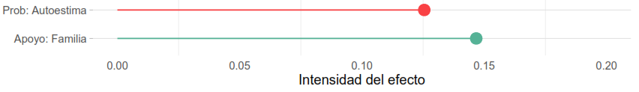

Metodología: Modelos lineales jerárquicos
Modelamiento formal 1, Modelos Jerárquicos: Una vez seleccionados los predictores, se realizó una serie de modelos de regresión lineal jerárquica. Este tipo de modelos tiene la posibilidad de ajustar los errores estándar de cada estimado por la característica anidada de la muestra.
Unidad de anidamiento: Individuos fueron anidados en escuelas, al tener cada escuela un sello distintivo. Se calcularon correlaciones intra-clase en el grupo total para evaluar que este nivel efectivamente explicara parte significativa de la varianza de las respuestas.
Centrado de los predictores: Los predictores fueron centrados en la media del grupo para generar estimados que indiquen la variabilidad que aporta cada sujeto.
Agrupamiento: Se realizaron dos modelos (uno para bienestar y uno para psicopatología) para cada agrupación (general, clínica y no clínica).
Supuestos: Fueron evaluados gráficamente para su cumplimiento.
Traducción gráfica de los modelos: Los parámetros de cada modelo fueron posteriormente estandarizados en base a la gran media (para favorecer su comparación) y traducidos a un gráfico. Dicho gráfico indica en color rojo los factores de riesgo, y en color verde los factores protectores. A su vez, el poder predictivo relativo de cada variable puede ser visto gráficamente a través de la longitud de una línea del color respectivo. En el ejemplo de más abajo podemos ver que los problemas de autoestima son un factor de riesgo (aumenta problemas de salud mental), con un impacto relativamente menor al apoyo de la familia, que es un factor protector (disminuye problemas de salud mental).

Slide 59
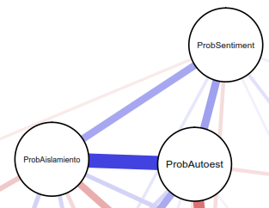
Metodología: Psicometría de redes
Modelamiento formal 2, Análisis de redes psicométricas: Bajo el entendido de que se está trabajando con fenómenos complejos y multicausales, se calculó además con todas las variables de cada modelo un análisis de redes psicométricas. Este análisis permite visualizar gráficamente las correlaciones (ejes) entre pares de variables (nodos), controlando por la influencia de todo el resto de las variables (correlaciones parciales). Además de esto, el análisis incluye un algoritmo de regularización que elimina relaciones muy pequeñas para no saturar el modelo.
Tipo de modelos: Pairwise Markov Random Fields (PMRF). Al tratarse de variables continuas, categóricas y binarias se utilizó un modelo gráfico mixto (MGM) capaz de lidiar con este tipo de datos.
Algoritmo de regularización: Least absolute shrinkage and selection operator (LASSO). Este algoritmo deja en cero ejes más pequeños. Se seleccionó un modelo en base a minimizar el Extended Bayesian Information Criterion (EBIC).
Grupos a aplicar: Se aplicó este análisis únicamente en el nivel general, es decir, sin subgrupos.
Explicación: El beneficio de este tipo de modelos es que permite ver de forma intuitiva cómo se relacionan los distintos constructos de interés. Los círculos representan variables, conectadas por líneas. El grosor de la línea indica la intensidad de la relación, mientras que el color su dirección (azul es positivo, rojo es negativo).
Podemos ver en el ejemplo que personas con problemas de autoestima tienden a tener problemas de aislamiento.
También que son la relación más fuerte (línea gruesa y azul, relación positiva e intensa).
Sin embargo, también tener más problemas de aislamiento y de autoestima se asocia a más problemas
con las relaciones sentimentales.

Slide 60
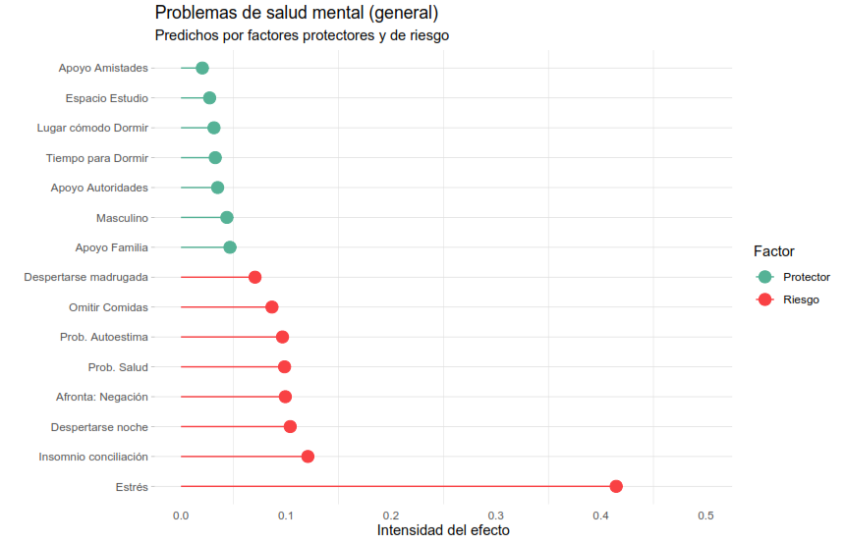
Problemas de salud mental: Muestra general
Las variables incluidas en el modelo explicaron un 55% de la varianza de los problemas de salud mental.
En el gráfico, se verifica que el estrés percibido tuvo un valor explicativo relativo claramente mayor al resto de las variables.
Esto significa que los niveles de estrés en gran medida afectan negativamente a la salud mental. Si bien se trata de un efecto conocido y es posible abordarlo, se optó por excluir esta variable de los modelos de predicción para evaluar con mayor precisión las dimensiones restantes.

Slide 61
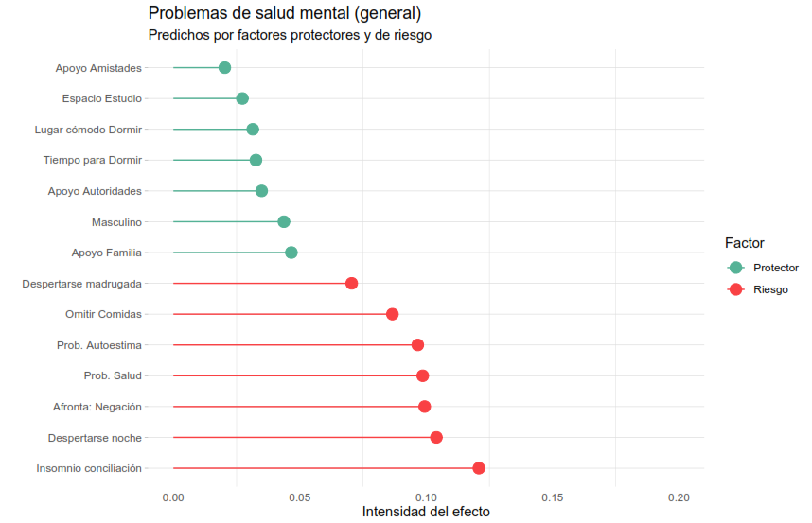
Problemas de salud mental: Muestra general excluyendo estrés
Las dimensiones complejas de apoyo (familia, amigos y autoridades) junto con ser hombre y tener patrones de sueño regulares exhiben un comportamiento protector de la salud mental en la muestra general.
Las dificultades del sueño, los hábitos poco saludables de alimentación, los problemas de salud, los estilos de afrontamiento pasivos, junto con los problemas de autoestima, constituyen un factor de riesgo para desarrollar problemas de salud mental en la muestra general.

Slide 62
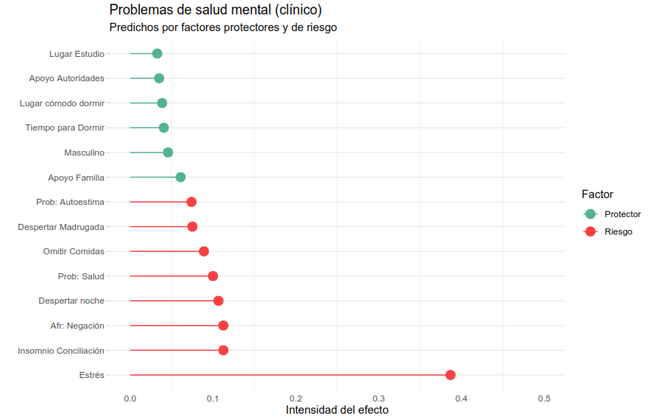
Problemas de salud mental: muestra clínica
Las variables incluidas en el modelo explicaron un 47% de la varianza de los problemas de salud mental para la muestra clínica.
En el gráfico, se verifica que el estrés percibido tuvo un valor explicativo relativo claramente mayor al resto de las variables.
Esto significa que los niveles de estrés afectan negativamente a la salud mental. Si bien se trata de un efecto conocido y es posible abordarlo, se optó por excluir esta variable de los modelos de predicción para evaluar con mayor precisión las dimensiones restantes.

Slide 63
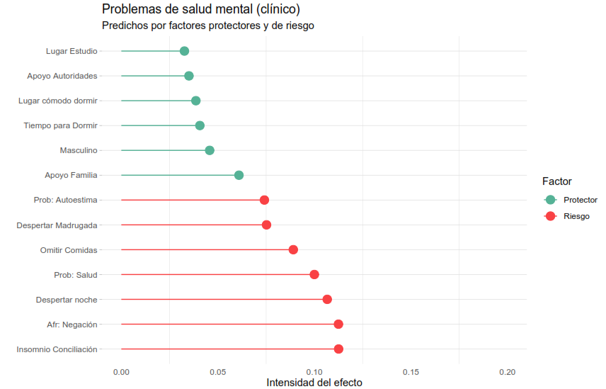
Problemas de salud mental: muestra clínica excluyendo estrés
Las dimensiones complejas de apoyo social percibido (familia y autoridades) junto con ser hombre, tener patrones de sueño regulares y contar con un lugar para estudiar exhiben un comportamiento protector de la salud mental en la muestra clínica.
Las dificultades del sueño, los hábitos poco saludables de alimentación, los problemas de salud y los estilos de afrontamiento pasivos constituyen, junto con los problemas de autoestima, un riesgo de desarrollar problemas de salud mental en el grupo clínico.

Slide 64
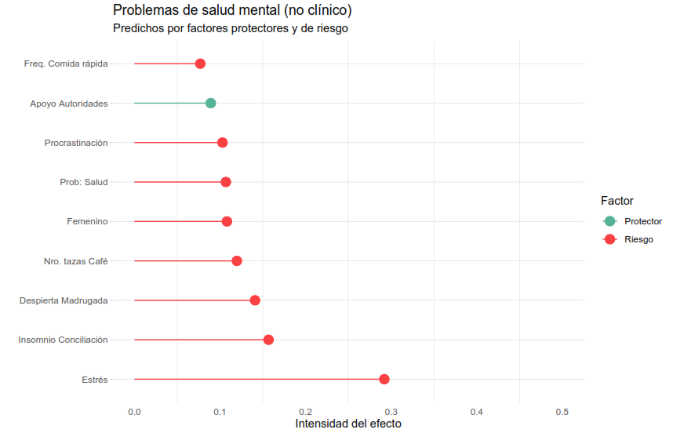
Problemas de salud mental: Muestra no clínica
Las variables incluidas en el modelo explicaron un 28% de la varianza de los problemas de salud mental para la muestra clínica.
En el gráfico, se verifica que el estrés percibido tuvo un valor explicativo relativo claramente mayor al resto de las variables.
Esto significa que los niveles de estrés afectan negativamente a la salud mental. Si bien se trata de un efecto conocido y es posible abordarlo, se optó por excluir esta variable de los modelos de predicción para evaluar con mayor precisión las dimensiones restantes.

Slide 65
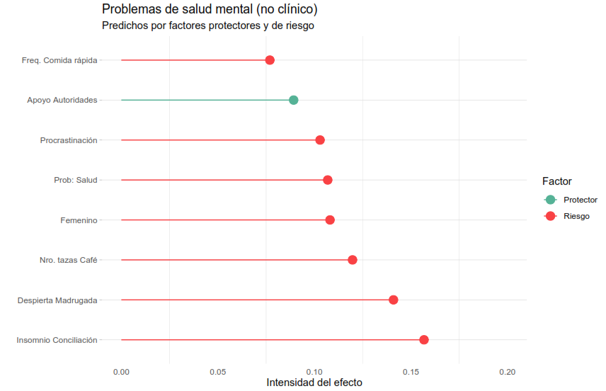
Problemas de salud mental: Muestra no clínica excluyendo estrés
Percibir apoyo de las autoridades de Duoc UC corresponde a un factor protector en el grupo de participantes que no muestra niveles clínicos en el ámbito de problemas de salud mental.
Hábitos poco saludables como consumo frecuente de comida rápida y de café, junto con las dificultades del sueño, los problemas de salud, la tendencia a la procrastinación y pertenecer al sexo femenino, aumentan los niveles de malestar asociados a sintomatología sub-umbral de problemas de salud mental.

Slide 66
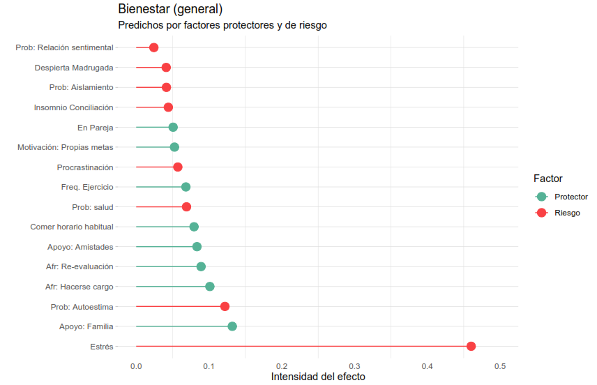
Bienestar: muestra general
Las variables incluidas en el modelo explicaron un 66% de la varianza del bienestar.
En el gráfico, se verifica que el estrés percibido tuvo un valor explicativo relativo claramente mayor al resto de las variables.
Esto significa que los niveles de estrés afectan negativamente al bienestar. Si bien se trata de un efecto conocido y es posible abordarlo, se optó por excluir esta variable de los modelos de predicción para evaluar con mayor precisión las dimensiones restantes.

Slide 67
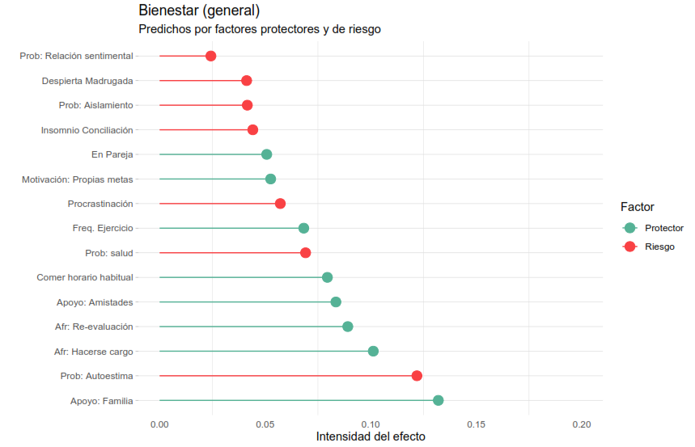
Bienestar: muestra general excluyendo estrés
Para el total de participantes, se observa que factores relacionales como tener pareja y el apoyo de amistades y familia aumentan los niveles de bienestar.
También tener metas propias, un estilo de afrontamiento activo caracterizado por reevaluación y “hacerce cargo” de los problemas, además de hábitos saludables como el ejercicio y comer en horarios regulares aumenta el bienestar.

Slide 68
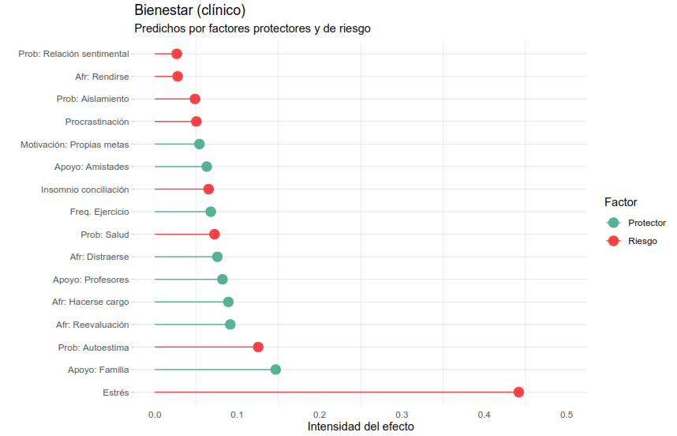
Bienestar: muestra Clínica
Las variables incluidas en el modelo explicaron un 62% de la varianza del bienestar para la muestra clínica.
En el gráfico, se verifica que el estrés percibido tuvo un valor explicativo relativo claramente mayor al resto de las variables.
Esto significa que los niveles de estrés afectan negativamente al bienestar. Si bien se trata de un efecto conocido y es posible abordarlo, se optó por excluir esta variable de los modelos de predicción para evaluar con mayor precisión las dimensiones restantes.

Slide 69
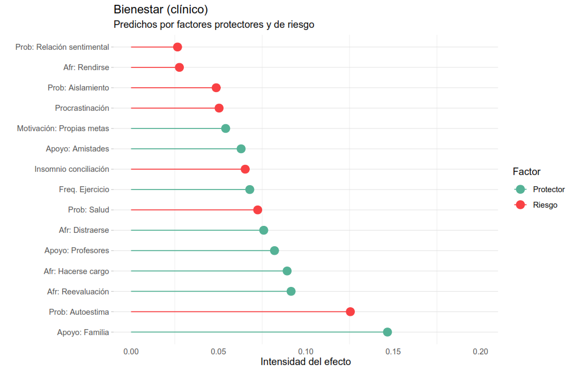
Bienestar: muestra Clínica Excluyendo estrés
El apoyo percibido por parte de la familia, amigos y profesores, los estilos de afrontamiento activos, junto con hábitos saludables como el ejercicio, exhiben un comportamiento protector del bienestar en la muestra clínica.
Principalmente los problemas de autoestima, un afrontamiento pasivo caracterizado por rendirse ante los problemas, los problemas de salud, las dificultades del sueño, el aislamiento y la procrastinación se relacionan con niveles de bienestar más bajos en el grupo clínico.

Slide 70
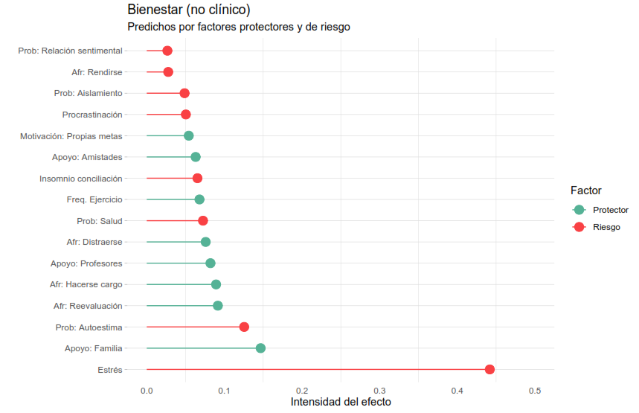
Bienestar: muestra no Clínica
Las variables incluidas en el modelo explicaron un 52% de la varianza del bienestar para la muestra no clínica.
En el gráfico, se verifica que el estrés percibido tuvo un valor explicativo relativo claramente mayor al resto de las variables.
Esto significa que los niveles de estrés afectan negativamente al bienestar. Si bien se trata de un efecto conocido y es posible abordarlo, se optó por excluir esta variable de los modelos de predicción para evaluar con mayor precisión las dimensiones restantes.

Slide 71
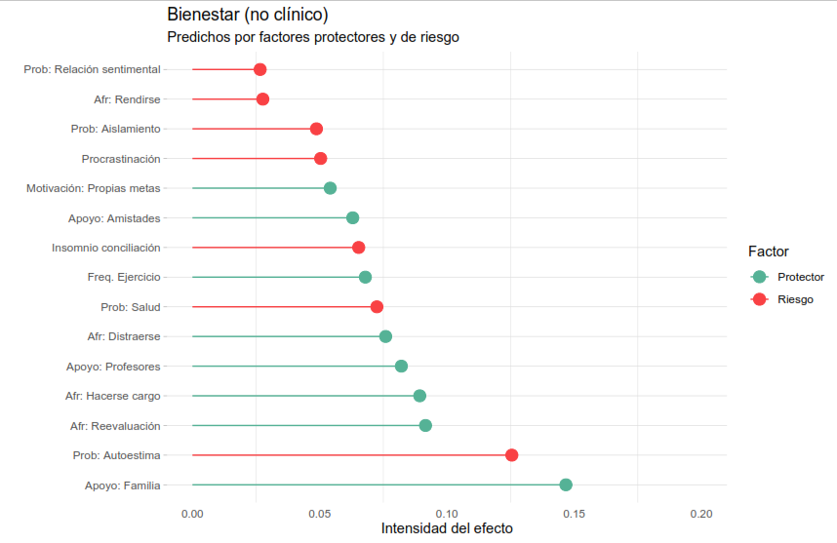
Bienestar: muestra no Clínica excluyendo estrés
El apoyo percibido por parte de la familia, amigos y profesores, tener metas propias, los estilos de afrontamiento activos, junto con hábitos saludables como el ejercicio, exhiben un comportamiento protector en el bienestar de los participantes que no presentan problemas de nivel clínico.
Principalmente los problemas de autoestima, un afrontamiento pasivo caracterizado por rendirse ante los problemas, los problemas de salud, las dificultades del sueño, el aislamiento y la procrastinación se relacionan con niveles de bienestar más bajos en el grupo que no presenta problemas de nivel clínico.

Slide 72
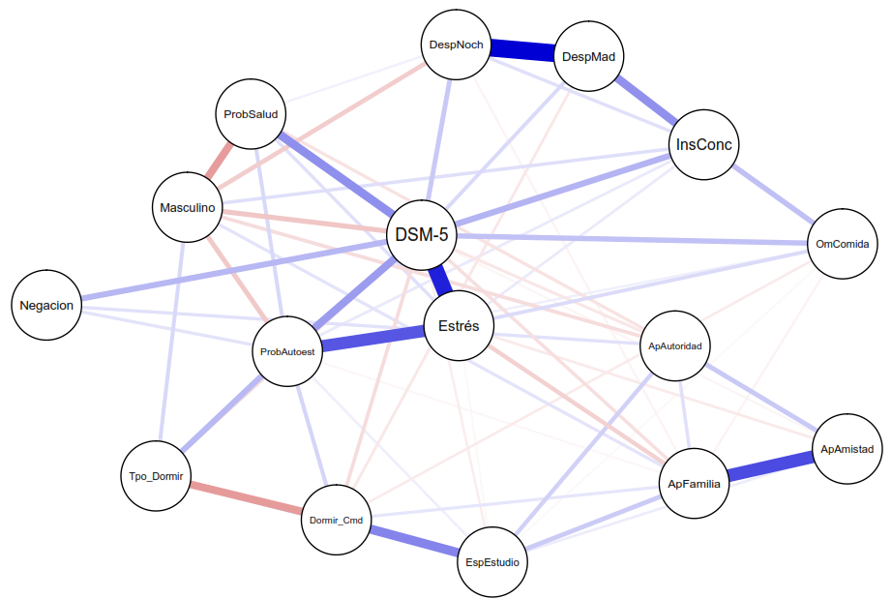
Psicometría de redes: Problemas de salud mental
Explicación: El beneficio de este tipo de modelos es que permite ver, de forma intuitiva, cómo se relacionan los distintos constructos de interés. Los círculos representan variables, conectadas por líneas. El grosor de la línea indica la intensidad de la relación, mientras que el color su dirección (azul es positivo, rojo es negativo).
Podemos ver en el ejemplo que personas con problemas de autoestima (ProbAutoest) tienden a tener mayores niveles de estrés.
También que esta relación es fuerte (línea gruesa y azul, relación positiva e intensa).
Además, tener más problemas de autoestima y estrés se asocian a más problemas de salud mental.

Slide 73
Psicometría de redes: Problemas de salud mental
Las personas con altos niveles de estrés (Estrés) tienen altas probabilidades de presentar índices de psicopatología (DSM-5) siendo esta la relación más fuerte de la red. Ambas dimensiones se relacionan fuertemente con problemas de autoestima (ProbAutoest).

Slide 74
Psicometría de redes: Problemas de salud mental
Las personas con una dificultad del sueño como insomnio de conciliación (InsConc) o insomnio de mantención (DespNoch y DespMad) tienen mayores probabilidades de presentar otra dificultades del sueño. Presentar dificultades de sueño se relaciona fuertemente con mayores índices de psicopatología (DSM-5).
A su vez, quienes omiten comidas (OmComida) tienen mayores probabilidades de presentar insomnio de conciliación (InsConc). Ambas variables se relacionan con indicadores de psicopatología (DSM-5).

Slide 75
Psicometría de redes: Problemas de salud mental
Un estilo de afrontamiento pasivo, basado en la negación (Negacion) se relaciona fuertemente con mayores niveles de psicopatología. Este estilo de afrontamiento se relaciona, aunque de manera más tenue, con problemas de autoestima (ProbAutoest) y estrés (Estrés).

Slide 76
Psicometría de redes: Problemas de salud mental
Las personas con problemas de salud (ProbSalud) tienen mayores probabilidades de presentar indicadores de psicopatología (DSM-5). Ser hombre reduce las probabilidades de presentar problemas de salud (ProbSalud) y esto a su vez las probabilidades de presentar indicadores de psicopatología (DSM-5).

Slide 77
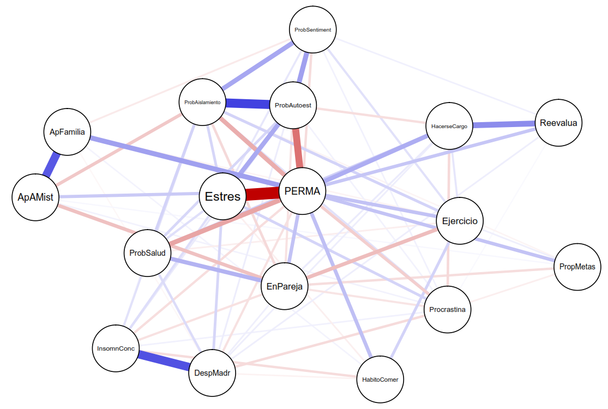
Psicometría de redes: Bienestar
Las personas con mayores niveles de estrés (Estres), presentan altas probabilidades de presentar un menor nivel de bienestar global (PERMA). Esta relación es la más fuerte dentro de toda la red. Los problemas de autoestima (ProbAutoest) son los que en mayor medida se relacionan con ambas variables.

Slide 78
Psicometría de redes: Bienestar
El apoyo familiar (ApFamilia) se relaciona estrechamente con el apoyo de amistades (ApAMist) y con la probabilidad de presentar altos niveles de bienestar global (PERMA).
Esto configura una dimensión protectora del apoyo social percibido.

Slide 79
Psicometría de redes: Bienestar
Quienes ocupan estilos de afrontamiento activos, en particular la reevaluación (Reevalua) y "hacerse cargo" (HacerseCargo) tienen mayores probabilidades de presentar altos niveles de bienestar global (PERMA).

Slide 80
Psicometría de redes: Bienestar
Quienes reportan hacer ejercicio (Ejercicio) y tener buenos hábitos de alimentación (HabitoComer) tienen más probabilidades de presentar un alto grado de bienestar global (PERMA).

Slide 81
Insights generales de los análisis inferenciales
Los modelos inferenciales probados explican un porcentaje alto de variabilidad en los resultados principales (indicadores de psicopatología y niveles de bienestar). Esto significa que las variables seleccionadas como predictores son relevantes.
Los sistemas de redes dan cuenta de que la relación entre los diversos factores de riesgo y protectores para las dimensiones de psicopatología y de bienestar se relacionan entre sí de manera compleja.

Slide 82
Insights generales de los análisis inferenciales
El grupo combinado sano y sub-umbral no difiere significativamente del grupo clínico en el perfil de factores protectores y factores de riesgo, pero sí en las intensidad relativa de los mismos.
El nivel general de estrés percibido es, consistentemente, el principal factor de riesgo para elevaciones en niveles de psicopatología y disminuciones en niveles de bienestar, seguido de los problemas de autoestima.
Las dimensiones de apoyo social percibido (familiar, amigos, autoridades) son consistentemente factores protectores para psicopatología y bienestar.
Un estilo de afrontamiento activo protege del desarrollo de indicadores de psicopatología y aumenta los niveles de bienestar global.
Los problemas de sueño están consistentemente presentes en los grupos más afectados respecto a la salud mental por lo tanto constituyen un predictor importante para identificación temprana en prevención indicada y manejo clínico.

Slide 83
No se programa
Resultados Eje Iniciativas

Slide 84

App Vivo
¿Has utilizado uno o más de los siguientes recursos de la APP Vivo?
¿Conoces la APP Vivo Duoc UC (de recursos de apoyo a la salud mental)?
Entre quienes respondieron que SÍ
37
¿Recomendarías el uso de la APP Vivo a un compañero/a de Duoc UC?

Slide 85

Embajadores de la salud mental
¿Eres un Embajador/a del Bienestar y la Salud Mental en tu sede?
¿En qué medida el curso de embajadores ha aportado a tu bienestar y salud mental?
Entre quienes respondieron que SÍ

Slide 86
Embajadores de la salud mental
Pensando en cuando te formaste como Embajador/a, ¿qué tan satisfecho/a te encuentras con lo aprendido en el curso?
Desde que eres Embajador/a, ¿a cuántas personas has podido apoyar en tu rol de Embajador/a del Bienestar y la Salud Mental?
37
¿Recomendarías este curso a un compañero/a de Duoc UC?

Slide 87
Embajadores de la salud mental
Entre quienes respondieron que NO
ser Embajadores/as
¿Cuál de las siguientes alternativas representa la razón por la que no te interesaría ser Embajador/a del Bienestar y la Salud Mental?
Con la información que acabas de leer sobre el programa, ¿te interesaría ser un Embajador/a del Bienestar y la Salud Mental?
37
Entre quienes respondieron que NO

Slide 88
Embajadores de la salud mental
¿En algún momento has buscado o recibido apoyo, orientación o información sobre bienestar y salud mental a través de alguien de la comunidad Duoc UC?
¿Recuerdas si persona era un Embajador/a del Bienestar y la Salud Mental?
Entre quienes respondieron que SÍ

Slide 89

Atenciones psicológicas
¿Qué tan satisfecho/a te encuentras con las atenciones que has recibido?
¿Has recibido atención psicológica en el programa de salud mental de Duoc UC?
37
Entre quienes respondieron que SÍ
¿Recomendarías a un compañero/a usar las atenciones psicológicas del programa de salud mental Duoc UC?

Slide 90

Bienestar integral en movimiento
¿En qué medida estos talleres o intervenciones han aportado a tu bienestar?
¿Has participado de los talleres y/o intervenciones en sala de bienestar integral en movimiento?
Entre quienes respondieron que SÍ
37
¿Recomendarías estos talleres o intervenciones a un compañero/a de Duoc UC?

Slide 91
No se programa
Síntesis global y conclusiones

Slide 92


Mirada integrativa – Grupos con mayor prevalencia de problemas de salud mental
No se programa
Sintomatología clínica de…
Depresión
Ansiedad
Pánico
Ideación suicida
Trast Obses. Compul.
Uso probl. Marihuana
Trast. Cdta. Alimentaria
56%
49%
33%
50%
33%
8%
41%
41%
32%
14%
42%
25%
12%
25%

Slide 93
Mirada integrativa – Rangos de malestar por Escuelas y Sedes
La carga de malestar clínico es transversalmente alta. Estos son los rangos:

Slide 94
Conclusiones
No se programa
Finalmente, para seguir avanzando en mejorar el bienestar emocional y la salud mental en los estudiantes de Duoc UC se requiere de estrategias complejas y bien articuladas.
La encuesta muy probablemente subestima población sana y sobreestima población con trastorno mentales. Sin embargo, es posible inferir que existe en Duoc UC un grupo importante de estudiantes que de todas maneras presentan niveles sub-umbrales o clínicos en trastornos mentales.
La autoidentificación de personas con más carga de enfermedad en el estudio es una base útil para futuras estrategias de atracción de casos para prevención indicada y manejo clínico.
Las estrategias de prevención y manejo pueden ir calibradas a partir del estudio sobre:
Dificultades del sueño
Problemas de autoestima
Estrategias de afrontamiento pasivas
Manejo del estrés
Apoyo social percibido
Estrategias de detección e intervención temprana pueden desarrollarse sobre estas dimensiones.

Slide 95
Conclusiones
No se programa
En el ámbito del fomento de la promoción de la salud y el bienestar se verifica que hábitos saludables de sueño, ejercicio y alimentación junto con afrontamiento activo, apoyo social y concordancia entre estudio y metas propias son dimensiones sobre las cuales se deben desarrollar estrategias específicas.
Los efectos identificados deben ser comprendidos desde un marco interactivo y no únicamente lineal. Los sistemas de redes muestran que existen relaciones entre diferentes dimensiones que pueden ayudar a optimizar el efecto de estrategias de intervención sobre nodos específicos. Algunos nodos importantes son:
Salud Mental: Problemas de autoestima | Sexo Femenino |Estrés | Insomnio
Bienestar: Estrés | Problemas de salud | Aislamiento | Apoyo Familiar
Estos nodos permiten armar paquetes de estrategias que tienen el potencial de producir interacción y afectación mutua.

Slide 96
Conclusiones
No se programa
Durante el estudio se presentaron muchos casos con ideación suicida que requirieron algún tipo de manejo (email automatizado, contacto por profesional). Esto permite inferir que es importante diseñar e implementar un sistema de vigilancia y acción frente a la problemática específica del suicidio. Estas acciones cruzan desde la promoción hasta el manejo clínico y se pueden estructurar en dos escalafones:
Escalafón 1
Reconocimiento
Psicoeducación
Aprendizaje socioemocional
Desestigmatización
Escalafón 2
Reducción potencial o actual de riesgo suicida
Detección y tamizaje
Prevención Indicada
Manejo clínico

Slide 97
Conclusiones
No se programa
Se observa una epidemiología que muestra la presencia de diferentes tipos de trastornos de salud mental. Muchas de las patologías identificadas requieren manejo clínico especializado y no únicamente generalista. Algunas de las patologías que requieren manejo especialista son:
Trastornos de la Conducta Alimentaria
Trastorno Obsesivo Compulsivo
Trastorno de la Personalidad
Trastorno de Pánico
Uso problemático alcohol y THC
Los proveedores externos contratados por Duoc UC deben contar con capacidades para el manejo experto (no generalista) de estas patologías.

Slide 98
Reportes específicos
No se programa
Junto al reporte global se entregan 27 reportes:
Sedes
Escuelas
Alameda
Antonio Varas
Campus Arauco
Campus Villarrica
Concepción
Maipú
Melipilla
Padre Alonso de Ovalle
Plaza Norte
Plaza Oeste
Plaza Vespucio
Puente Alto
Puerto Montt
San Bernardo
San Carlos de Apoquindo
San Joaquín
Valparaíso
Viña del Mar
Administración y Negocios
Comunicación
Construcción
Diseño
Gastronomía
Informática y Telecomunicaciones
Ingeniería, Medio Ambiente y Recursos Naturales
Salud
Turismo y Hotelería

Slide 99
No se programa
Hoja de ruta

Slide 100
Conclusiones
No se programa
XXX

Slide 101
Radiografía del Bienestar y la Salud Mental 2025 Duoc UC

Slide 102
No se programa
Anexos: Otros datos de interés

Slide 103
Personas al cuidado

Slide 104
Situación de empleo

Slide 105
Condiciones para la actividad académica

Slide 106
Uso de espacios sedes Duoc UC
Sedes presenciales
Sedes online

